Slide 1




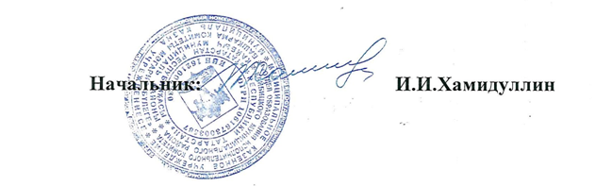
ОТДЕЛ ОБРАЗОВАНИЯ
ИСПОЛНИТЕЛЬНОГО КОМИТЕТА
КАЙБИЦКОГО МУНИЦИПАЛЬНОГО РАЙОНА
РЕСПУБЛИКИ ТАТАРСТАН
Методическая служба
Кайбицкого муниципального района
2021 год

Slide 2

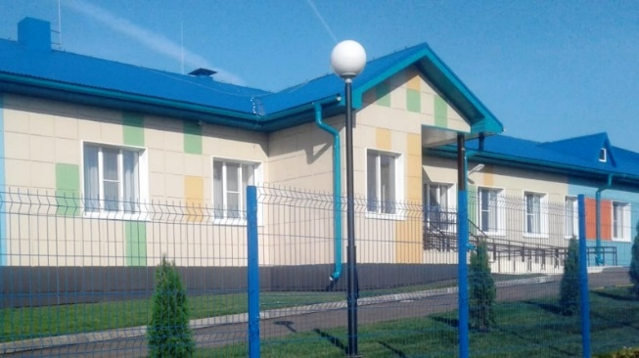
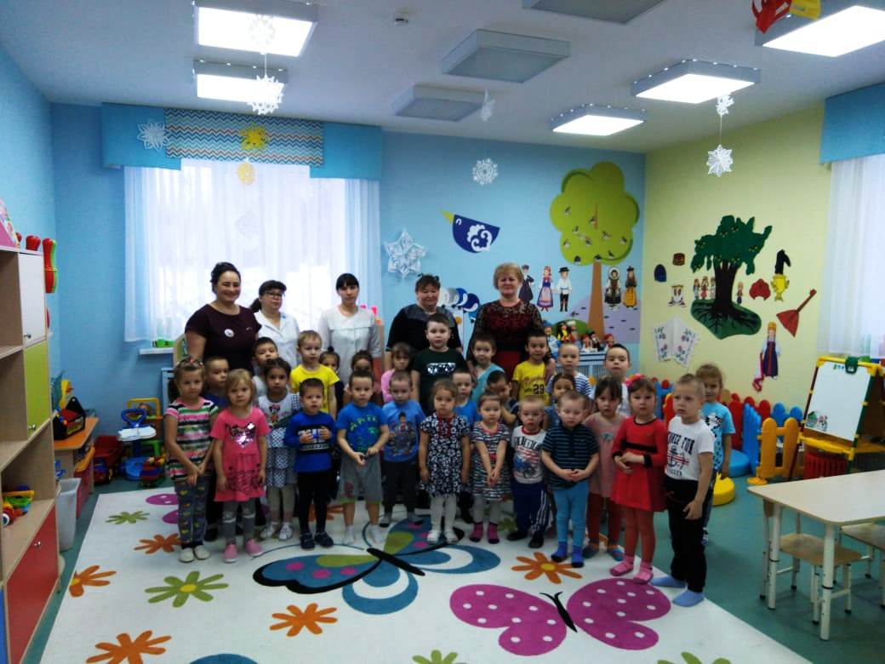
ДОШКОЛЬНОЕ ОБРАЗОВАНИЕ
19 ДЕТСКИХ САДОВ
РЕОРГАНИЗОВАНО
9 детских садов
10 детских садов, 413 воспитанников
ОХВАТ ДЕТЕЙ ДОШКОЛЬНЫМ ОБРАЗОВАНИЕМ СОСТАВЛЯЕТ 58 %
176
детей пользуются льготами
50% оплатой пользуются 156 воспитанников
6 детей -инвалидов
12 детей из семей имеющих детей или родителя инвалида
2 ребенок, оставшийся без попечения родителей

Slide 3

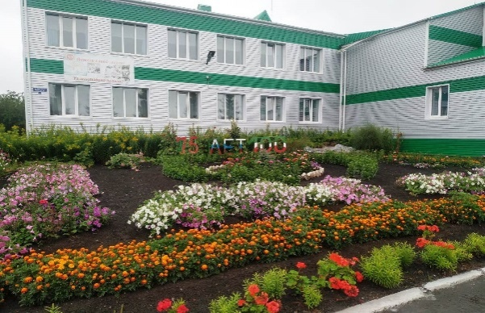
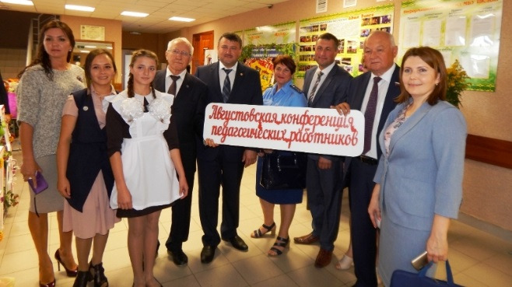
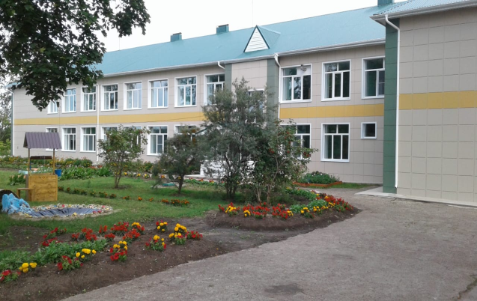
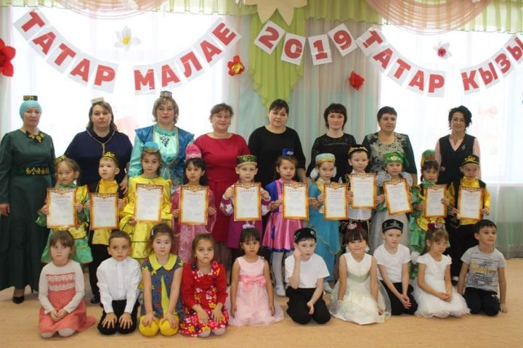
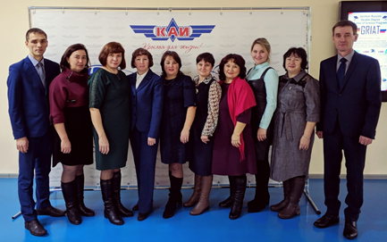
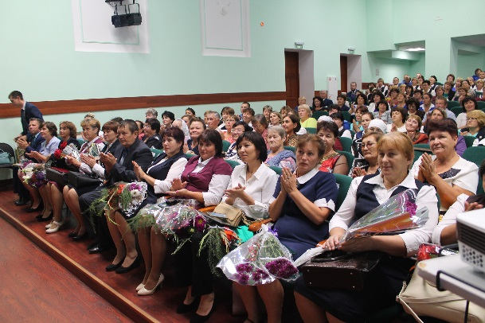
145 первоклассника
16 школ
6 средних,
10 основных школ,
1345 учащихся
СИСТЕМА ОБЩЕГО ОБРАЗОВАНИЯ

Slide 4
Структура Кайбицкого отдела образования
Начальник
отдела образования
Учебно-методический отдел
Воспитательный отдел
ЦВР «ЭКО»
Психолого-педагогическая служба
Образовательные организации:
19детских садов, 17 -школ

Slide 5
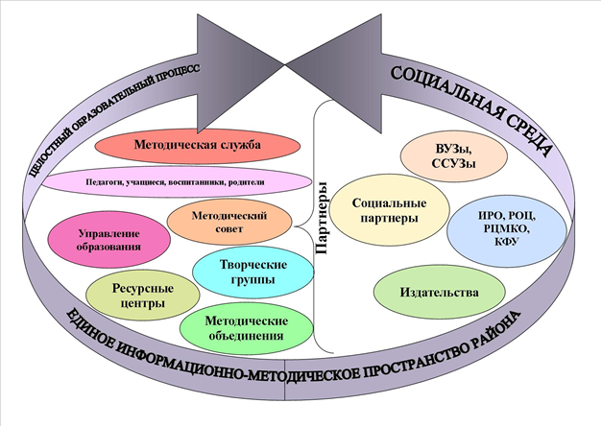
Структура методической службы
Кайбицкого района:
Методическая тема района - «Повышение эффективности и качества образования в условиях реализации ФГОС"

Slide 6
Структура сетевой организации методической работы
Региональный
Муниципальный
Школьный
Семинары
Педагогические конференции
Конкурсы педагогического мастерства
Практикумы
Тренинги
Методический кейс
Методические ярмарки
Методические коучинги

Slide 7
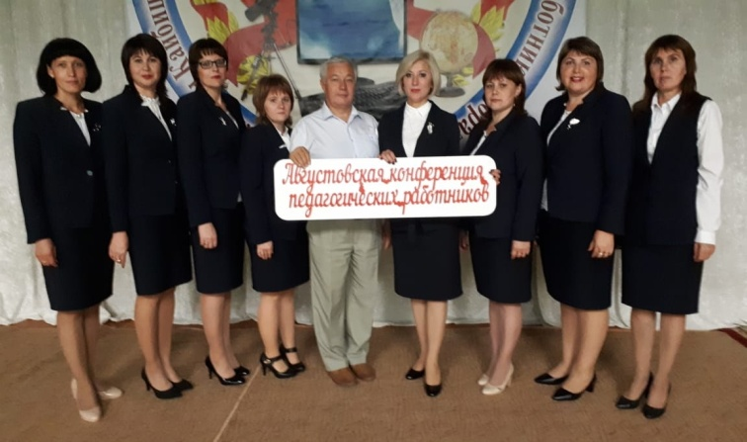
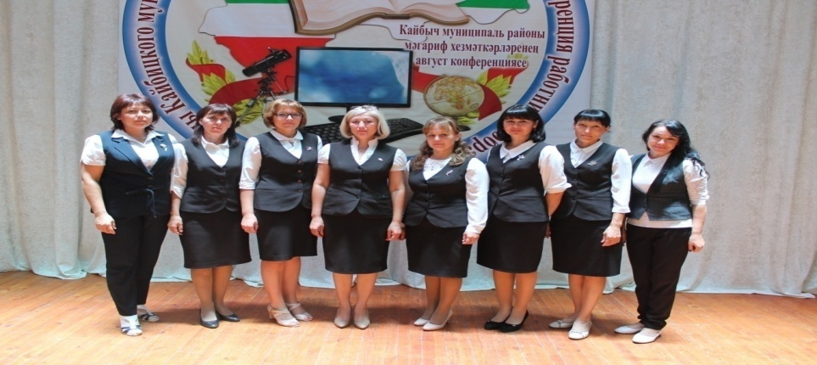
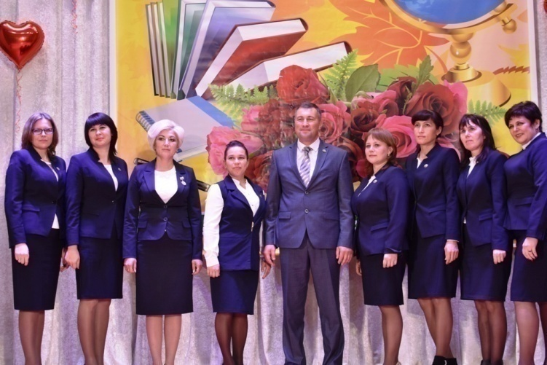
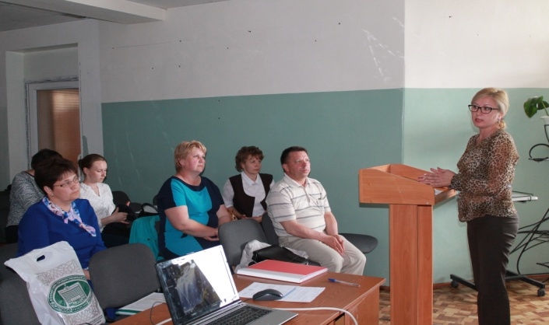
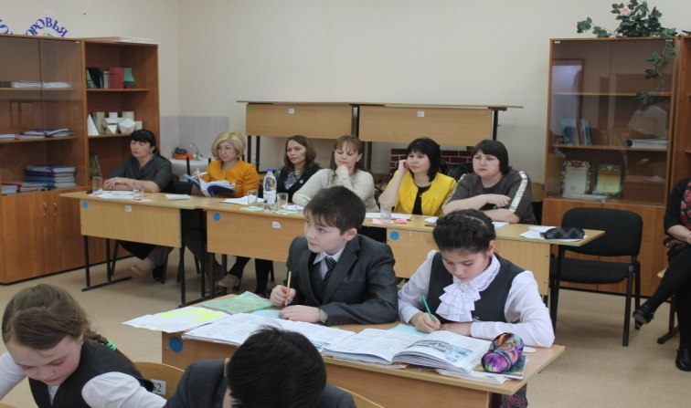
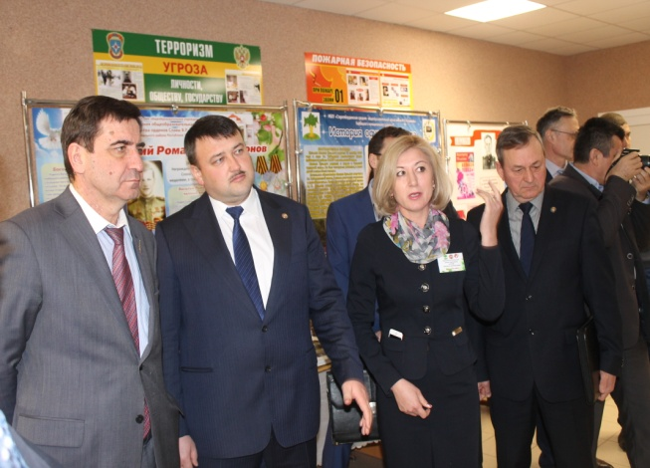
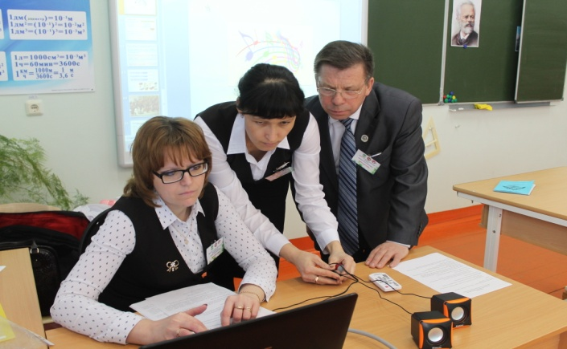
Основные направления работы методической службы:
Аналитическая деятельность
Информационная деятельность
Организационно-методическая деятельность
Консультационная деятельность
Нормативно-правовое обеспечение
Тьюторская деятельность

Slide 8
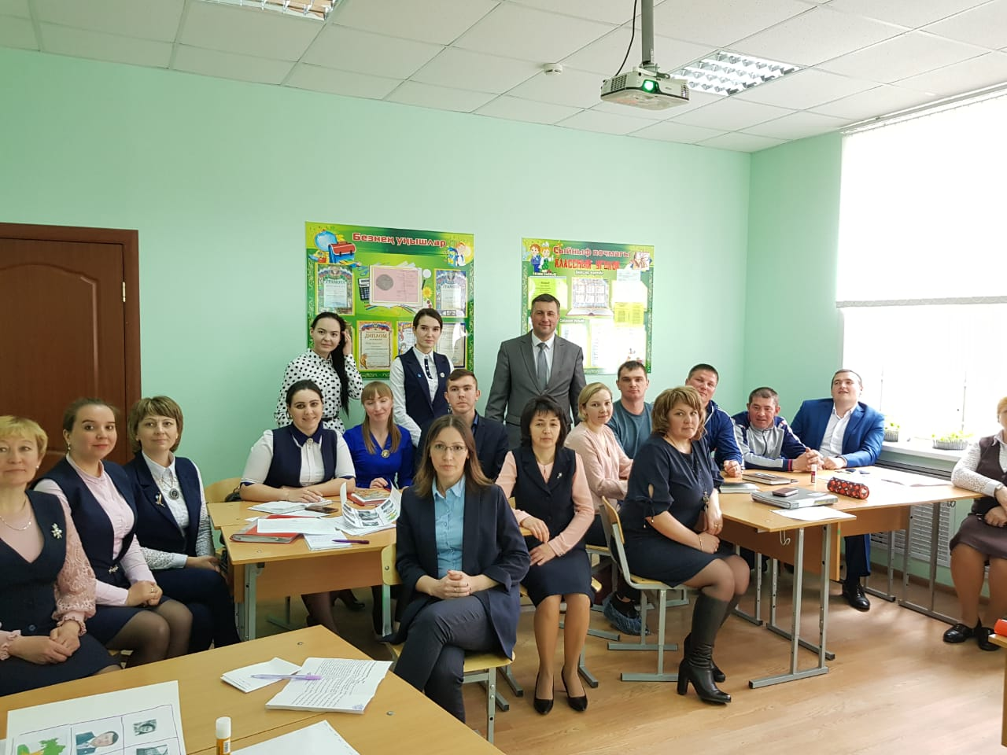
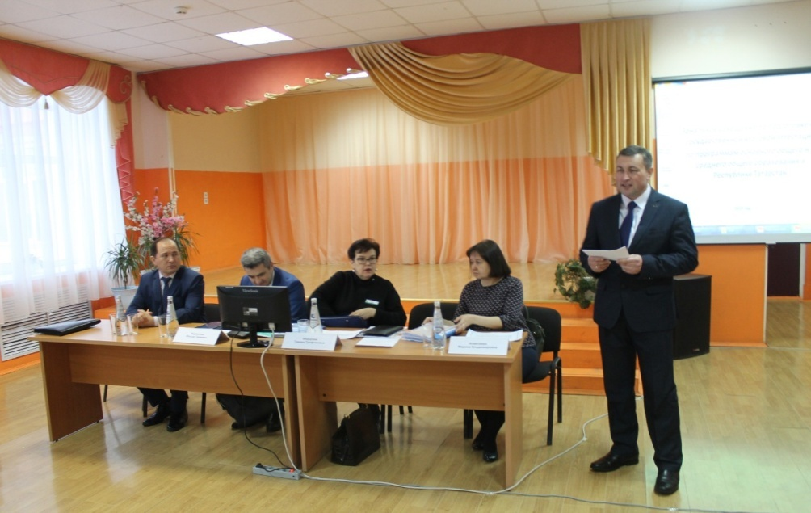
Задачи методической службы :
Оказание поддержки педагогам в освоении и введении в действие государственных образовательных стандартов общего образования
Оказание помощи в развитии творческого потенциала педагогических работников
Удовлетворение информационных, учебно-методических, образовательных потребностей педагогических работников
Создание условий для организации и осуществления повышения квалификации педагогических и руководящих работников
Оказание учебно-методической и научной поддержки всем участникам образовательного процесса.

Slide 9

ПЕДАГОГИЧЕСКИЕ КАДРЫ
Всего 523 работников системы образования
Средний возраст педагогических работников – 43 года
8молодых педагога (стаж работы до 3 лет)
Образовательный ценз
268 педагогических работников
642 высшей кв. категории (23,4%)
161 первой кв. категории
(60,75 %)
педагогических работников в ДОУ 53
2 высшей кв. категории (3,51%)
31первой кв. категории
(54,39 %)
С высшим образованием 292 педагогов (91%) и 9 (9%)со средним специальным

Slide 10
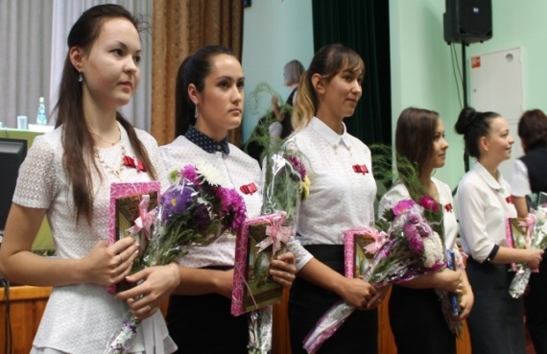
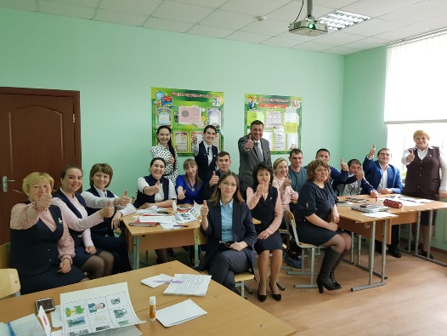
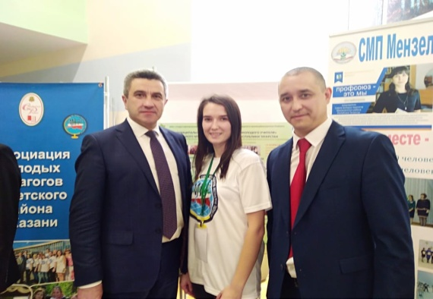
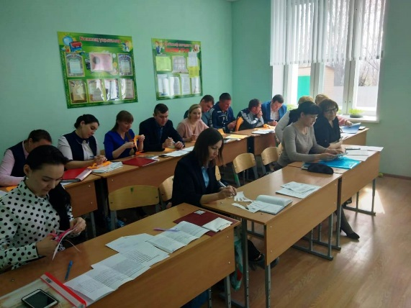
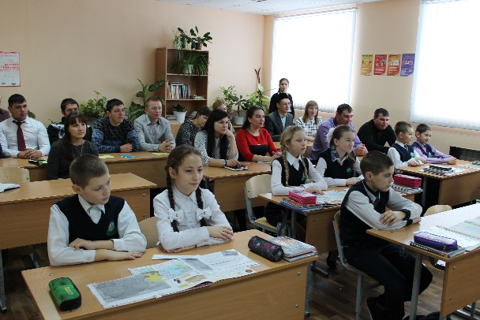
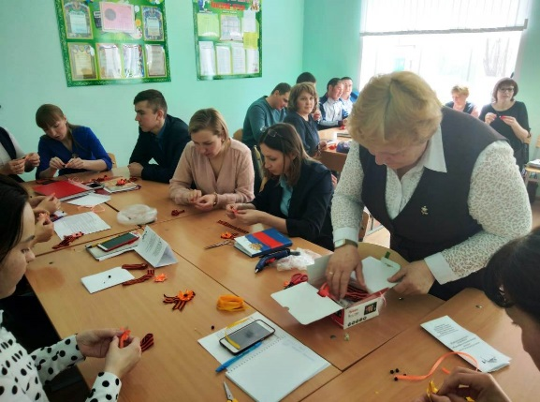
ШКОЛА МОЛОДОГО УЧИТЕЛЯ работает с 2014 года
Имеют педагогический стаж до 3-х лет
2018-2019 уч. год – 13 педагогов
2019-2020 уч. год – 14 педагогов
2020-2021 уч.год- 8 педагогов

Slide 11


ПОВЫШЕНИЕ КВАЛИФИКАЦИИ
Курсы повышения квалификации
на бюджетной основе
239 педагогических работников
Дистанционные курсы по безопасности в сети интернет
174 педагогических работников
Целевое обучение
3 поступило в 2020 году
Всего обучается 9 человек

Slide 12
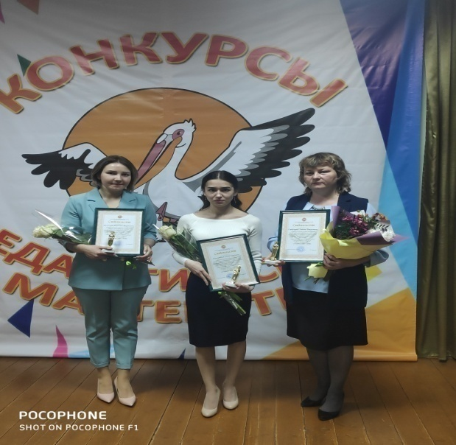
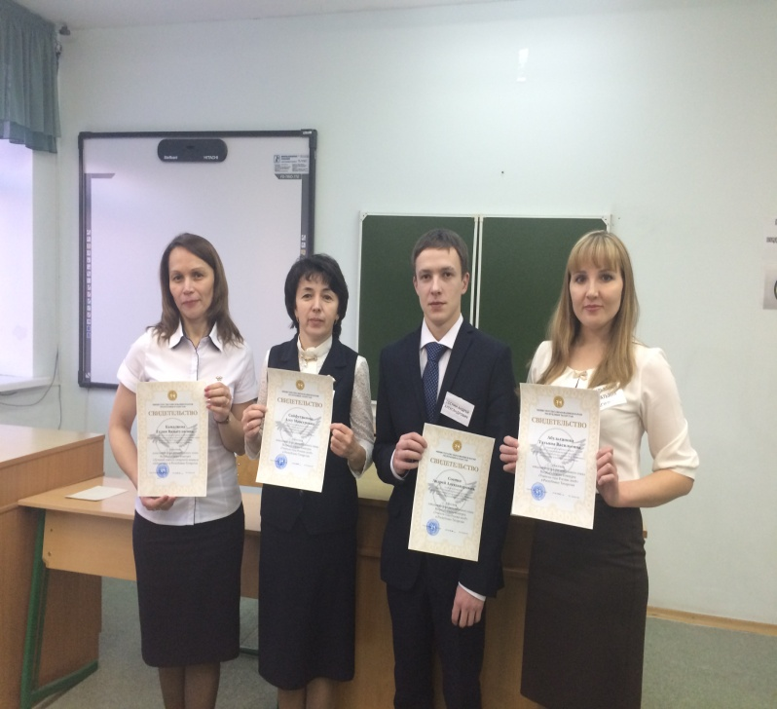
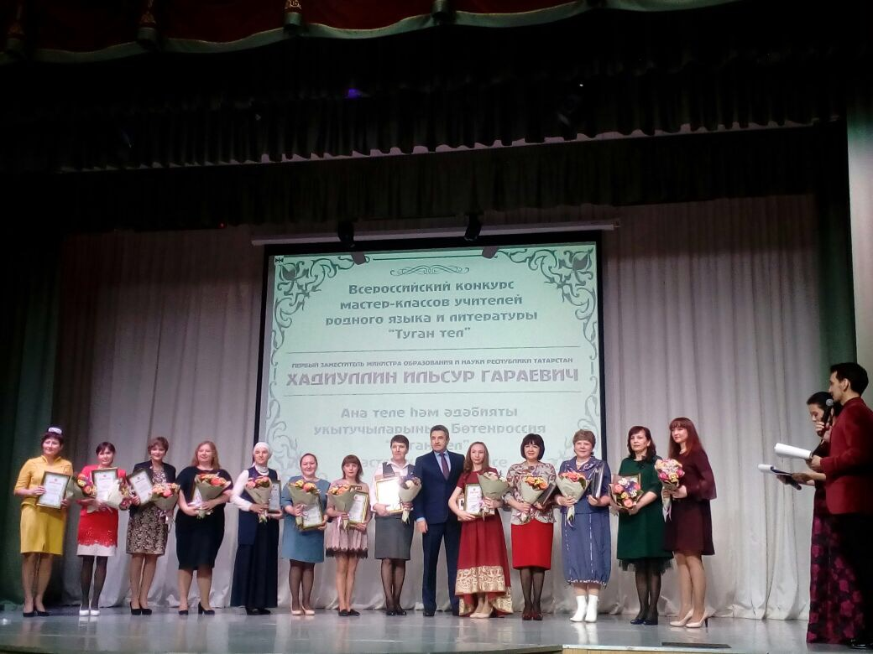
ПРОФЕССИОНАЛЬНЫЕ КОНКУРСЫ
Уч.год | Название конкурса | Муниципальный этап | Зональный этап | Респуб. этап
2018/2019 | Учитель года | 16 | 2
 | Педагогический дебют | 3 | 1 | 1
 | Лучший учитель татарского языка | 5 | 1 | 1
 | Мастер-класс учителей родного языка | 9 |  | 2
 | Воспитатель года | 6 | 2
 | Лучший педагог-организатор | 3 | 1
 | Лучший классный руководитель | 13 | 1
 | Лучший педагог дополнительного образования | 9 | 1 | 1
2019/2020 | Учитель года | 17 | 3 | 0
 | Педагогический дебют | 5 | 1 | 1
 | Лучший учитель татарского языка | 2 | 1 | 0
 | Воспитатель года | 6 | 2 | 0
2020/2021 | Учитель года | 9 | 2 | 2
 | Педагогический дебют | 3 | 1 | 0
 | Лучший учитель татарского языка | 4 | 1 | 1
 | Мастер-класс учителей родного языка | 6 | не было конкурса | 2
 | Воспитатель года | 6 | 2 | 0

Slide 13
Достижения педагогов:
Победители республиканского конкурса «Лучший руководитель методического объединения – 2020».
Победителями (3 место) из нашего района стали в номинации «Лучший руководитель методического объединения учителей начальных классов» учитель начальных классов Молькеевской школы Васильева Нина Михайловна и в номинации «Лучший руководитель методического объединения учителей гуманитарного цикла» учитель истории Большекайбицкой школы Хайруллина Альбина Рашитовна.
Победитель 15 Всероссийского конкурса «За нравственный подвиг учителя»- 3 место учитель начальных классов Молькеевской школы Васильева Нина Михайловна
Кувшинова Наталья Павловна – участие в региональном этапе XVI Всероссийского конкурса 2021 года в области педагогики, воспитания и работы с детьми и молодёжью до 20 лет «За нравственный подвиг учителя» в номинации: «Лучшая методическая разработка по предметам ОРКСЭ, ОДНКНР» , 2021.

Slide 14
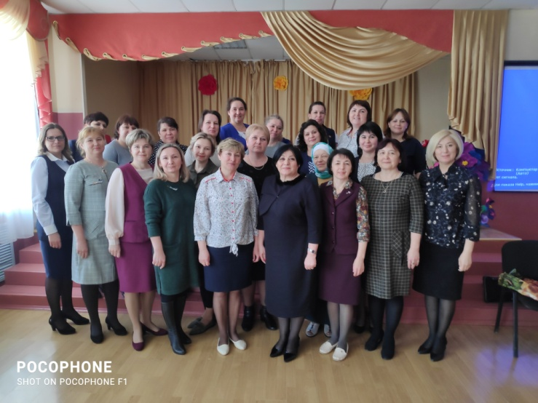
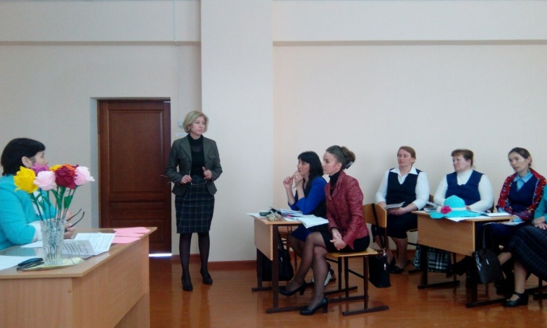
Методическая работа с педагогами:
В рамках РМО: проведено 63 районных семинара для педагогов;
Совместно с ИРО РТ проведено 10 семинаров , вебинаров для педагогов и руководителей образовательных учреждений

Slide 15
ОЛИМПИАДНОЕ ДВИЖЕНИЕ
28 участников регионального и республиканского этапа
10 призеров

Slide 16

СИСТЕМА ПОДГОТОВКИ ШКОЛЬНИКОВ К ОЛИМПИАДАМ
Индивидуальные занятия
Кружки, факультативы
Использование информационных технологий
Урок
Практические занятия
Самостоятельная работа учащихся

Slide 17
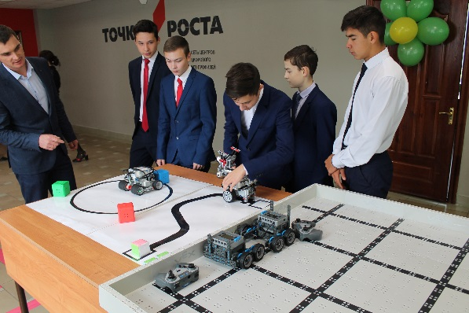
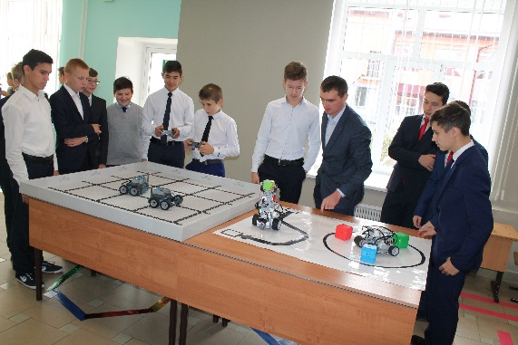
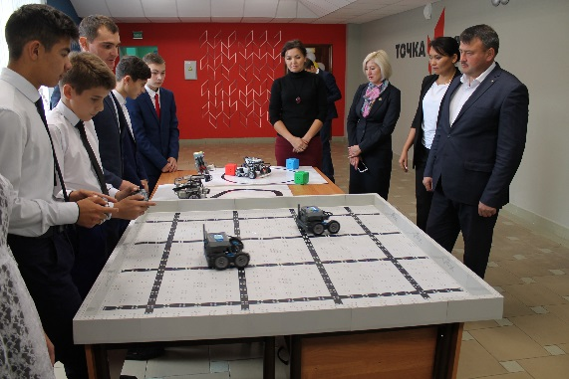
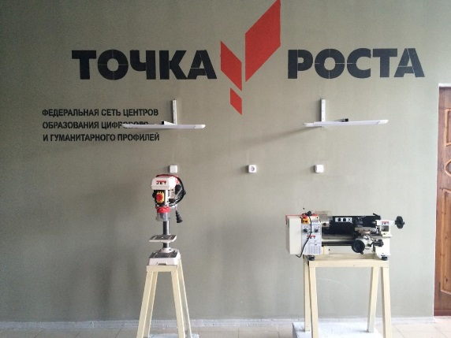
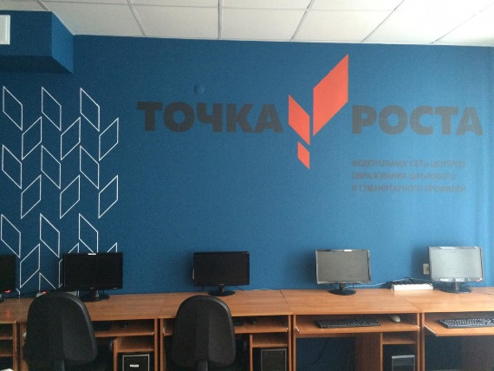
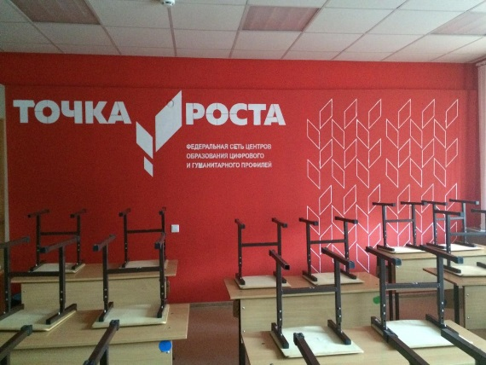
В рамках нацпроекта "Образование" в Большекайбицкой и Хозесановской средней школе функционируют центры образования цифрового и гуманитарного профилей «Точка роста»

Slide 18
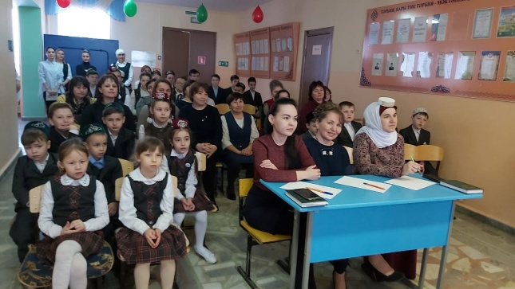
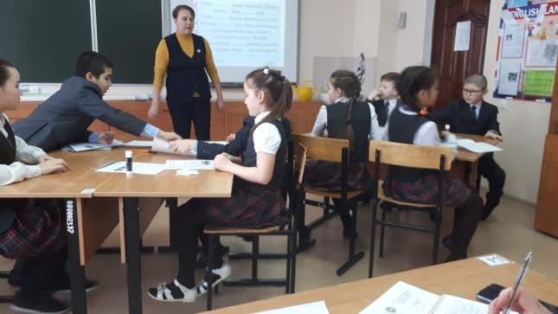
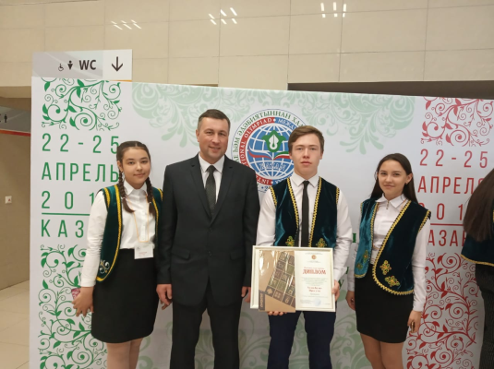
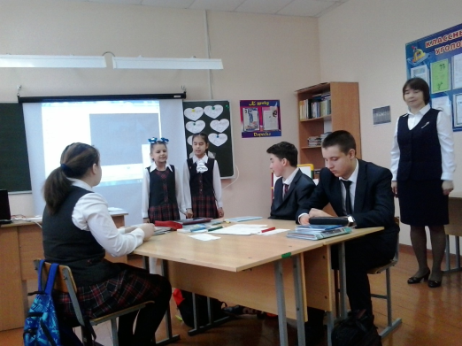
МИЛЛИ МӘГАРИФ
 | 2018/2019 уку елы | 2019/2020 уку елы | 2020/2021уку елы
Татар телендә белем бирүче мәктәпләр саны | 9 мәктәп 559 укучы | 9 мәктәп 605 укучы | 9 мәктәп 554 укучы
Туган телдә белем һәм тәрбия бирү күрсәткече | 65,64 % | 73,5% | 75,25%

Slide 19


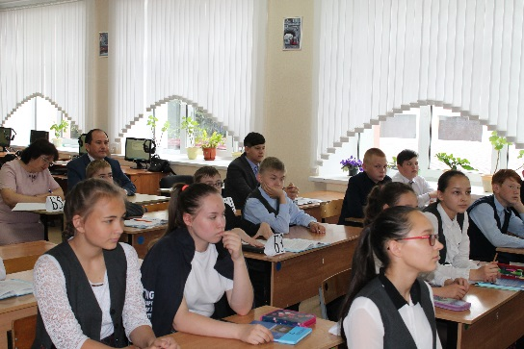
МИЛЛИ МӘГАРИФ
1341 бала
901е татар
355е
рус
28е
чуваш
57е
башка милләт
19 балалар бакчасы
12 се татар телендә белем һәм тәрбия бирәләр
7 се рус телендә белем һәм тәрбия бирәләр
Районыбыздагы 16 мәктәпнең 9ында белем һәм тәрбия татар телендә бирелә, татар балаларының 56 % ы үз туган телендә белем ала.
1 мәктәптә туган тел буларак чуваш теле өйрәнелә

Slide 20
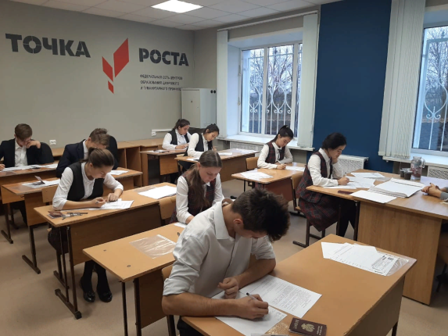
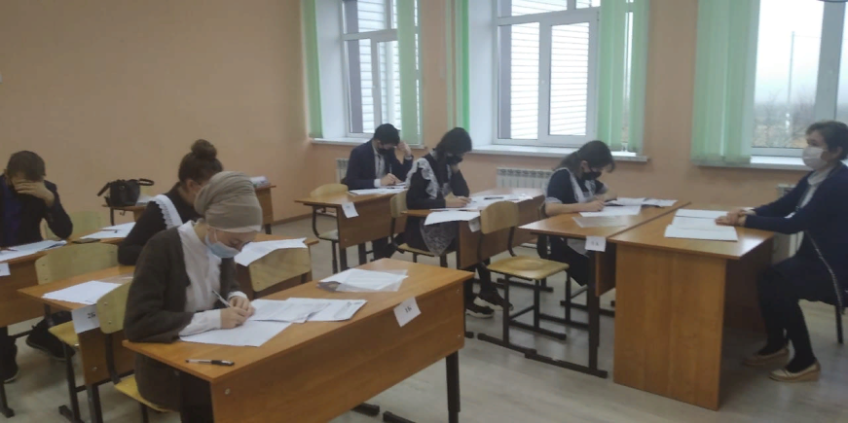
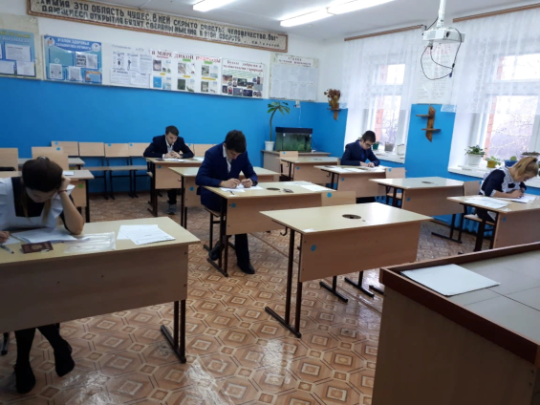
ОРГАНИЗАЦИЯ И ПОДГОТОВКА К ГИА 2021 ГОДА
Разработан план мероприятий по повышению качества образования и подготовке к проведению государственной итоговой аттестации в 2021 году
Ротация руководящих кадров - заменены заместители директоров по учебной работе Федоровской, Большекайбицкой, Хозесановской, Кулангинской, Берлибашской школы
ВЫЕЗДЫ В ШКОЛЫ, С ЦЕЛЬЮ ИЗУЧЕНИЯ ДЕЯТЕЛЬНОСТИ И ОКАЗАНИЯ МЕТОДИЧЕСКОЙ ПОМОЩИ

Slide 21
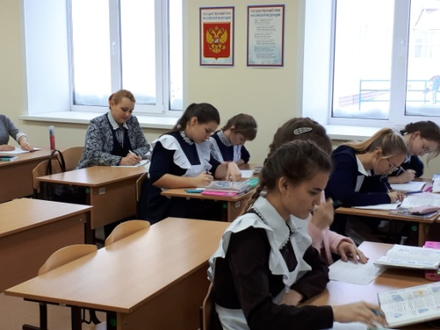
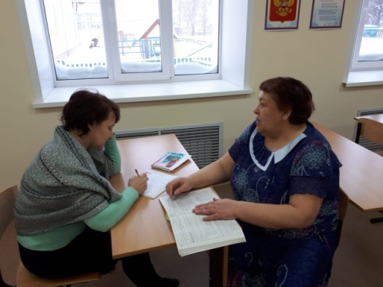
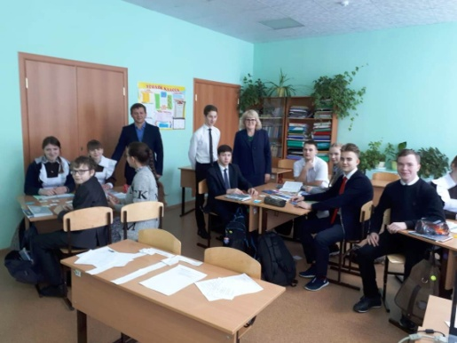
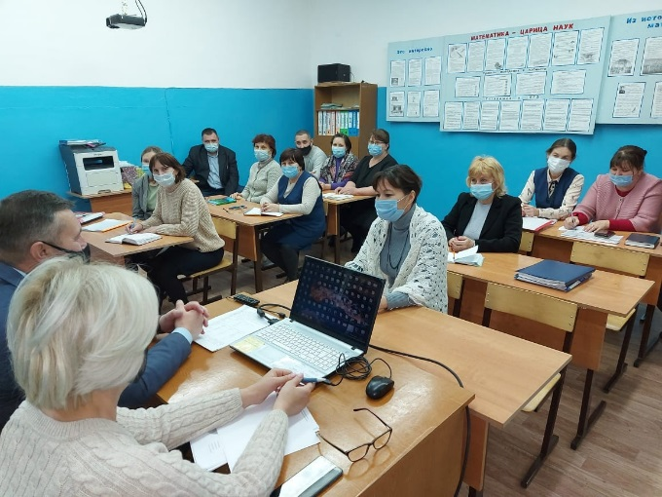
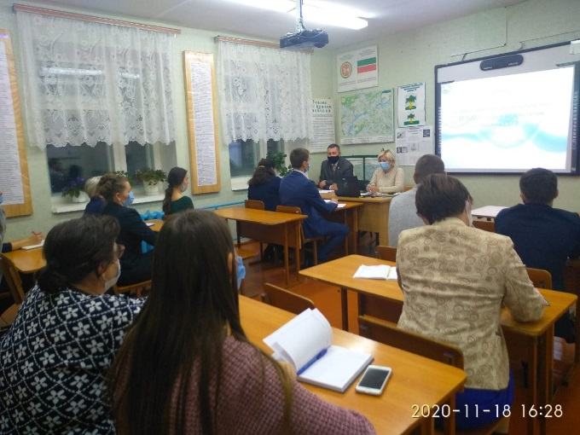
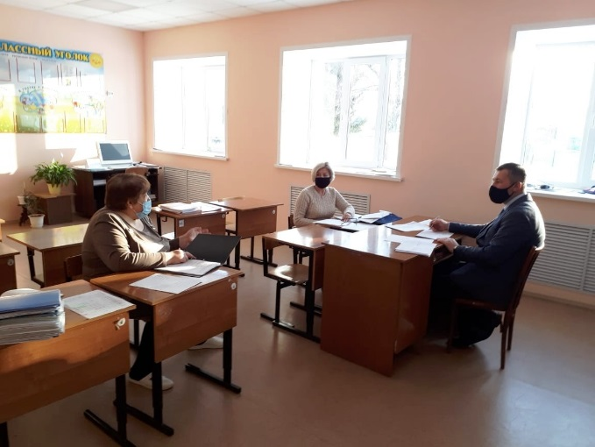
СЕТЕВОЕ ВЗАИМОДЕЙСТВИЕ
Разработка дорожной карты по повышению качества образования в школах показывающих низкие результаты – Федоровская и Молькеевская школа
Закреплены наставники за педагогами школ, показывающих низкие результаты
ОТКРЫТЫЕ ПЕДАГОГИЧЕСКИЕ СОВЕТЫ С УЧАСТИЕМ НАЧАЛЬНИКА ОТДЕЛА ОБРАЗОВАНИЯ

Slide 22








Методическая работа с учителями по повышению качества образования и подготовке к ГИА на муниципальном уровне и совместно с ИРО РТ

Slide 23

ВЕБИНАРЫ ПО ПОДГОТОВКЕ К ЕГЭ совместно с ИРО РТ
Дата | Предмет
12 февраля 2021 г. | Русский язык
17 февраля 2021г. | Информатика
18 февраля 2021 г. | Химия, физика
22,24,26 марта 2021г. | Биология
31 марта 2021г. | Английский язык
2 апреля 2021г. | Русский язык
14 апреля 2021 г. | Математика

Slide 24



СОТРУДНИЧЕСТВО С КАЗАНСКИМ ФЕДЕРАЛЬНЫМ УНИВЕРСИТЕТОМ
Дата | Предмет ЕГЭ
2 ноября 2020 года | Математика
3 ноября 2020 года | Математика
10 ноября 2020 года | Русский язык
11 ноября 2020 года | Биология
13 ноября 2020 года | Физика
20 ноября 2020 года | Физика
24 ноября 2020 года | Русский язык
27 ноября 2020 года | Физика
8 декабря 2020 года | Русский язык
11 декабря 2020 года | Математика
14 декабря 2020 года | Русский язык

Slide 25





Подготовка к ГИА в профильных пришкольных лагерях
С 2 по 7 ноября 2020 года
Охват: 117 учащихся 9 классов, 71 учащихся 11 классов

Slide 26


Ежегодная Межрегиональная научно-практическая конференция
«ЭКОЛОГиЯ»
«ПОИСК»

